Slide 1

PGE – ERP
Projeto Implantação do Oracle
E-Business Suite/PeopleSoft na BBTS
Apresentação de Arquitetura da Integração entre
Oracle PeopleSoft e EBS R12

Slide 2
Agenda
Arquitetura SOA
Componentes da Solução
Mapa de Integrações
Componentes de Middleware
  Serviços por omponentes de Middleware

Slide 3
Arquitetura SOA e Componentes da Solução (1/2)
Arquitetura SOA
  O Modelo de Integração entre o Oracle PeopleSoft e o EBS R12 é estruturado a partir de um Enterprise Service Bus (ESB) baseado na Arquitetura Orientada a Serviços (SOA), assim como prevê o Edital.
Componentes da Solução
  Oracle e-Business Suite R12
      LAD Add-on Localizations
        EBS-PeopleSoft HCM Integration (Doc ID 1166388.1) – CLL_F357
  Oracle PeopleSoft Human Capital Management
      Oracle People Tools (Integration Broker)
  Oracle SOA Suite
      Oracle Service Bus
      Oracle BPEL Process Manager

Slide 4
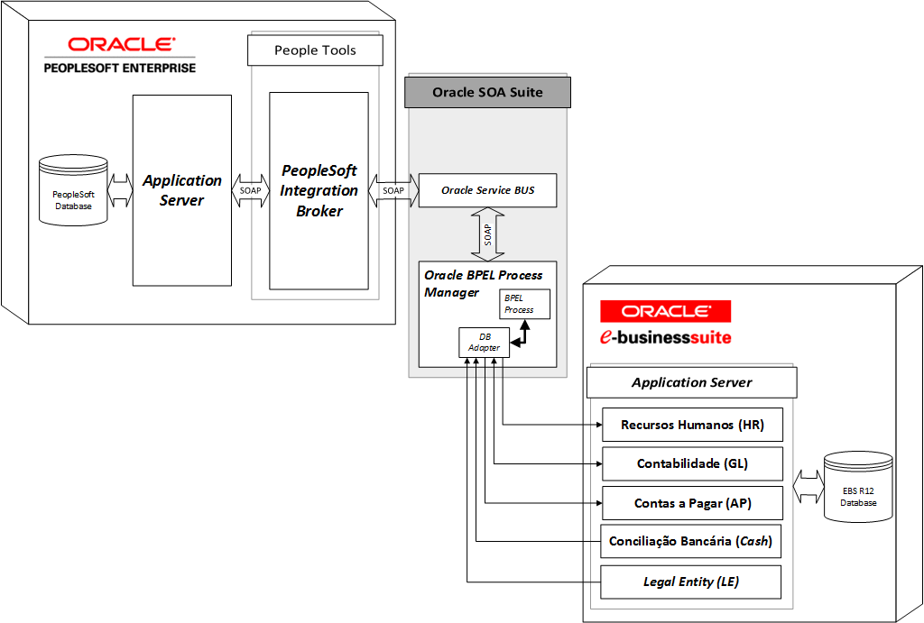
Arquitetura SOA e Componentes da Solução (2/2)

Slide 5
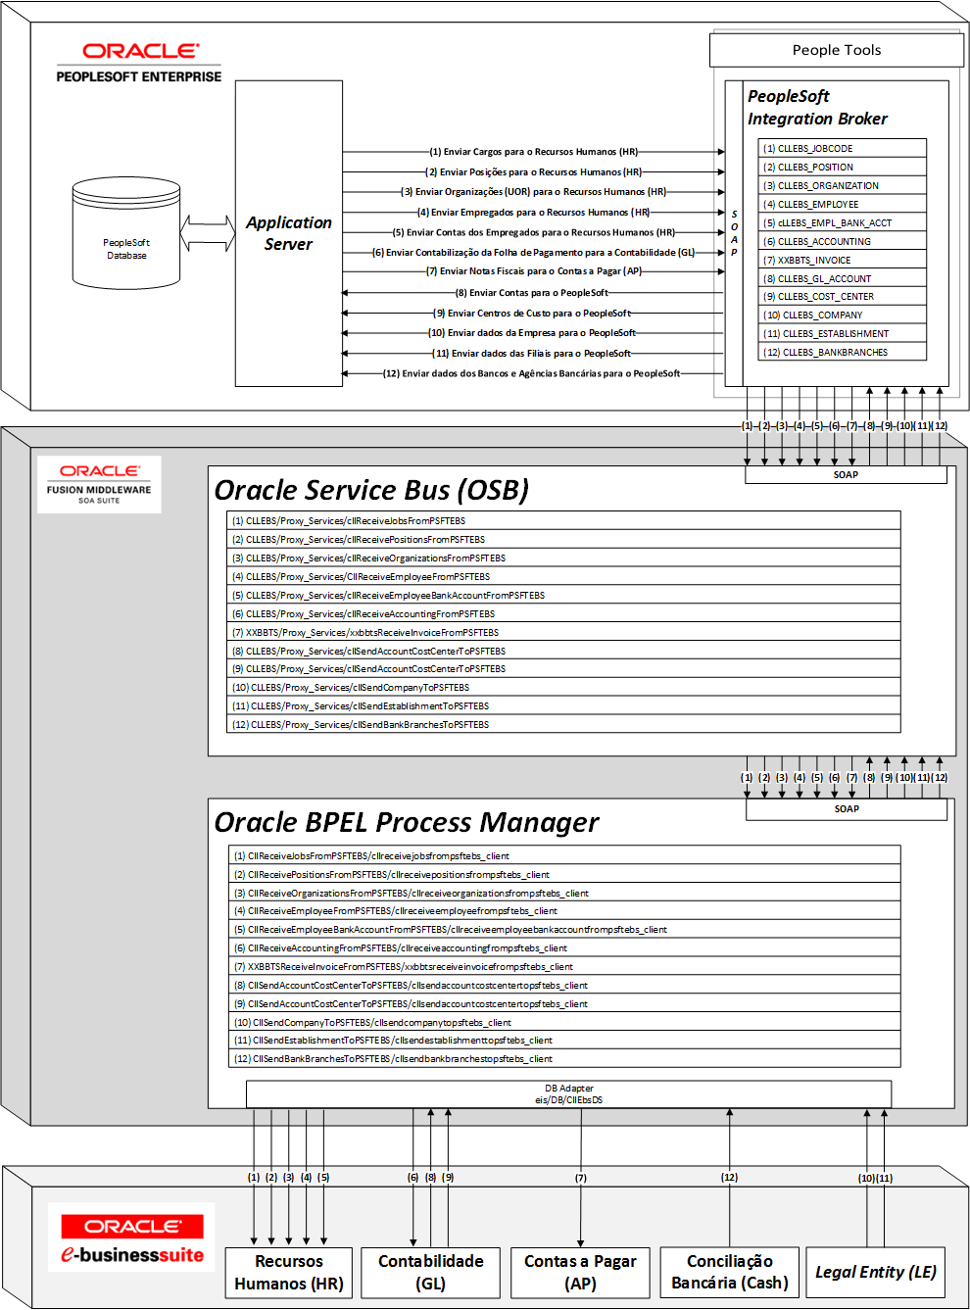
Mapa das Integrações

Slide 6
Componentes de Middleware
PeopleSoft Integration Broker
  O Oracle PeopleSoft utiliza o componente PeopleSoft Integration Broker para expor a sua lógica de negócio em serviços, permitindo assim a Integração do Oracle PeopleSoft com outros sistemas utilizando a arquitetura SOA.
Oracle Service Bus
  Neste componente é criado um proxy WSDL para o serviço que se quer expor no ESB. Os clientes, ao invés de se conectarem diretamente ao WSDL do serviço, eles se conectam a um WSDL (proxy) exposto no barramento.
Oracle BPEL Process Manager
  Oferece uma infraestrutura abrangente e fácil de usar para a criação, implantação e gerenciamento dos processos de negócios (composites). BPEL é o padrão para a montagem de um conjunto de serviços descritos em um fluxo de processos end-to-end.

Slide 7
Integrações definidas, até o momento, entre PeopleSoft e EBS R12
Mapa de Integrações do Oracle PeopleSoft para o EBS R12
ID | Integração | Protocolo | Tipo
1 | Enviar Cargos para o Recursos Humanos (HR) | SOAP | Síncrono
2 | Enviar Posições para o Recursos Humanos (HR) | SOAP | Síncrono
3 | Enviar Organizações (UOR) para o Recursos Humanos (HR) | SOAP | Síncrono
4 | Enviar Empregados para o Recursos Humanos (HR) | SOAP | Síncrono
5 | Enviar Contas dos Empregados para o Recursos Humanos (HR) | SOAP | Síncrono
6 | Enviar Contabilização da Folha de Pagamento para a Contabilidade (GL) | SOAP | Síncrono
7 | Enviar Notas Fiscais para o Contas a Pagar (AP) | SOAP | Síncrono
Mapa de Integrações do EBS R12 para o Oracle PeopleSoft
ID | Integração | Protocolo | Tipo
8 | Enviar Contas para o PeopleSoft | SOAP | Síncrono
9 | Enviar Centros de Custo para o PeopleSoft | SOAP | Síncrono
10 | Enviar dados da Empresa para o PeopleSoft | SOAP | Síncrono
11 | Enviar dados das Filiais para o PeopleSoft | SOAP | Síncrono
12 | Enviar dados dos Bancos e Agências Bancárias para o PeopleSoft | SOAP | Síncrono

Slide 8
Serviços por componentes de Middleware (1/3)
Serviços expostos no PeopleSoft Integration Broker
ID | Integração | Service
1 | Enviar Cargos para o Recursos Humanos (HR) | CLLEBS_JOBCODE
2 | Enviar Posições para o Recursos Humanos (HR) | CLLEBS_POSITION
3 | Enviar Organizações (UOR) para o Recursos Humanos (HR) | CLLEBS_ORGANIZATION
4 | Enviar Empregados para o Recursos Humanos (HR) | CLLEBS_EMPLOYEE
5 | Enviar Contas dos Empregados para o Recursos Humanos (HR) | cLLEBS_EMPL_BANK_ACCT
6 | Enviar Contabilização da Folha de Pagamento para a Contabilidade (GL) | CLLEBS_ACCOUNTING
7 | Enviar Notas Fiscais para o Contas a Pagar (AP) | XXBBTS_INVOICE
8 | Enviar Contas para o PeopleSoft | CLLEBS_GL_ACCOUNT
9 | Enviar Centros de Custo para o PeopleSoft | CLLEBS_COST_CENTER
10 | Enviar dados da Empresa para o PeopleSoft | CLLEBS_COMPANY
11 | Enviar dados das Filiais para o PeopleSoft | CLLEBS_ESTABLISHMENT
12 | Enviar dados dos Bancos e Agências Bancárias para o PeopleSoft | CLLEBS_BANKBRANCHES

Slide 9
Serviços por componentes de Middleware (2/3)
Serviços expostos no Oracle Service Bus
ID | Integração | Proxy Service
1 | Enviar Cargos para o Recursos Humanos (HR) | CLLEBS/Proxy_Services/cllReceiveJobsFromPSFTEBS
2 | Enviar Posições para o Recursos Humanos (HR) | CLLEBS/Proxy_Services/cllReceivePositionsFromPSFTEBS
3 | Enviar Organizações (UOR) para o Recursos Humanos (HR) | CLLEBS/Proxy_Services/cllReceiveOrganizationsFromPSFTEBS
4 | Enviar Empregados para o Recursos Humanos (HR) | CLLEBS/Proxy_Services/CllReceiveEmployeeFromPSFTEBS
5 | Enviar Contas dos Empregados para o Recursos Humanos (HR) | CLLEBS/Proxy_Services/cllReceiveEmployeeBankAccountFromPSFTEBS
6 | Enviar Contabilização da Folha de Pagamento para a Contabilidade (GL) | CLLEBS/Proxy_Services/cllReceiveAccountingFromPSFTEBS
7 | Enviar Notas Fiscais para o Contas a Pagar (AP) | XXBBTS/Proxy_Services/xxbbtsReceiveInvoiceFromPSFTEBS
8 | Enviar Contas para o PeopleSoft | CLLEBS/Proxy_Services/cllSendAccountCostCenterToPSFTEBS
9 | Enviar Centros de Custo para o PeopleSoft | CLLEBS/Proxy_Services/cllSendAccountCostCenterToPSFTEBS
10 | Enviar dados da Empresa para o PeopleSoft | CLLEBS/Proxy_Services/cllSendCompanyToPSFTEBS
11 | Enviar dados das Filiais para o PeopleSoft | CLLEBS/Proxy_Services/cllSendEstablishmentToPSFTEBS
12 | Enviar dados dos Bancos e Agências Bancárias para o PeopleSoft | CLLEBS/Proxy_Services/cllSendBankBranchesToPSFTEBS

Slide 10
Serviços por componentes de Middleware (3/3)
Serviços expostos no Oracle BPEL Process Manager
ID | Integração | BPEL Process
1 | Enviar Cargos para o Recursos Humanos (HR) | CllReceiveJobsFromPSFTEBS/cllreceivejobsfrompsftebs_client
2 | Enviar Posições para o Recursos Humanos (HR) | CllReceivePositionsFromPSFTEBS/cllreceivepositionsfrompsftebs_client
3 | Enviar Organizações (UOR) para o Recursos Humanos (HR) | CllReceiveOrganizationsFromPSFTEBS/cllreceiveorganizationsfrompsftebs_client
4 | Enviar Empregados para o Recursos Humanos (HR) | CllReceiveEmployeeFromPSFTEBS/cllreceiveemployeefrompsftebs_client
5 | Enviar Contas dos Empregados para o Recursos Humanos (HR) | CllReceiveEmployeeBankAccountFromPSFTEBS/cllreceiveemployeebankaccountfrompsftebs_client
6 | Enviar Contabilização da Folha de Pagamento para a Contabilidade (GL) | CllReceiveAccountingFromPSFTEBS/cllreceiveaccountingfrompsftebs_client
7 | Enviar Notas Fiscais para o Contas a Pagar (AP) | XXBBTSReceiveInvoiceFromPSFTEBS/xxbbtsreceiveinvoicefrompsftebs_client
8 | Enviar Contas para o PeopleSoft | CllSendAccountCostCenterToPSFTEBS/cllsendaccountcostcentertopsftebs_client
9 | Enviar Centros de Custo para o PeopleSoft | CllSendAccountCostCenterToPSFTEBS/cllsendaccountcostcentertopsftebs_client
10 | Enviar dados da Empresa para o PeopleSoft | CllSendCompanyToPSFTEBS/cllsendcompanytopsftebs_client
11 | Enviar dados das Filiais para o PeopleSoft | CllSendEstablishmentToPSFTEBS/cllsendestablishmenttopsftebs_client
12 | Enviar dados dos Bancos e Agências Bancárias para o PeopleSoft | CllSendBankBranchesToPSFTEBS/cllsendbankbranchestopsftebs_client

Slide 11


Obrigado pela atenção!

